Slide 1
Palkkakustannuksia koskevat kustannusmallit
Uudistuva ja osaava Suomi 2021-2027 –
alue- ja rakennepolitiikan ohjelman
käynnistäminen Kainuussa 14.12.2021
Annukka Koskelo, rahoitusasiantuntija
Pohjois-Pohjanmaan ELY-keskus

Slide 2
Kestävää kasvua ja työtä 2014-2020
ESR-rahoitushaku käynnissä 20.1.2022 saakka
Rahoitusta haettavissa seuraavilta toimintalinjoilta ja niiden erityistavoitteilta:
TL3 Työllisyys ja työvoiman liikkuvuus Erityistavoitteet 6.1, 7.1 ja 8.1
ET 6.1 hakemuksia toivotaan erityisesti seuraaviin teemoihin:
Maahanmuuttajien työllistymisen edistäminen yhteistyössä yritysten ja muiden työnantajien kanssa
Kansainvälisten osaajien rekrytointi
TL5 Sosiaalinen osallisuus ja köyhyyden torjunta Erityistavoite 10.1
TL9 REACT EU:n ESR-toimenpiteet Erityistavoitteet 12.3 ja 12.4
Uudistuva ja osaava Suomi 2021-2027
ESR+ toimintalinjat ja erityistavoitteet:
TL4 Työllistävä, osaava ja osallistava Suomi
Et 4.a Polkuja töihin
Et 4.g Uutta osaamista työelämään
Et 4.h Yhdenvertaiseen osallisuuteen
TL5 Sosiaalisten innovaatioiden Suomi
Et 5.h Turvaverkkoja nuorten tulevaisuuteen
TL6 Aineellista puutetta torjuva Suomi (Ruokavirasto)
ESR+ ja ympäristö-EAKR 1. haku ajalla 1.2.-31.3.2022
Koko Pohjois-Suomen yhteinen info ESR+ ja ympäristö-EAKR-sisällöistä, kustannusmalleista, EURA2021, haun painotuksista jne. tammi-helmikuussa 2022

Slide 3
Euroopan unionin alue- ja rakennepolitiikan ohjelman 2021-2027 hankkeiden palkkakustannuksia koskevat kustannusmallit
Palkkakustannusten yksikkökustannusmalli ”tuntitaksa”
-> käytettävissä rahoituslain (757/2021) nojalla rahoitettavissa hankkeissa
Vakiosivukulumalli eli palkkakustannusten korvaaminen tosiasiallisesti aiheutuneisiin ja maksettuihin tukikelpoisiin kustannuksiin perustuen ja prosenttimääräinen korvaus palkkakustannusten sivukuluista
-> kaikissa yritystukilain (758/2021) nojalla rahoitettavissa palkkakustannuksia sisältävissä hankkeissa
-> käytettävissä myös rahoituslain (757/2021) nojalla rahoitettavissa palkkakustannuksia sisältävissä hankkeissa

Slide 4
1) Palkkakustannusten yksikkökustannusmalli ”tuntitaksa” Tukikelpoisuusasetus 866/2021, 6§

Slide 5
Palkkakustannusten yksikkökustannusmalli ”tuntitaksa” 1/5
Perustuu yleisasetuksen 55 (2a) artiklaan ja on otettavissa käyttöön sellaisenaan jäsenvaltioissa (off the shelf –malli)
Hakijan on hakemuksessa esitettävä tarkat määrittelyt ja perusteet palkkakustannusten yksikkökustannuksen eli tuntitaksan laskennan perusteista. Tukikelpoisuustarkastelua tehdään hakemusvaiheessa, ennen hankepäätöksen tekoa!
Tuen maksaminen perustuu hankkeen toteutuksen todelliseen etenemiseen eli toteutuneisiin yksiköihin, ei tosiasiallisiin kustannuksiin. Toteutuneet yksiköt, tehdyt työtunnit on todennettava.
Hankkeen tukikelpoiset palkkakustannukset lasketaan toteutuneiden yksiköiden, työtuntien, määrän perusteella ennalta vahvistetulla yksikkökustannuksella eli tuntitaksalla kerrottuna
Vuotuiseen bruttotyövoimakustannukseen sisältyy vuosiloma-ajan ja vapaajaksojen palkka
Lakiin perustuvat työnantajan sivukulut ja virka- tai työehtosopimukseen perustuvat lomarahat lasketaan vuotuisia bruttotyövoimakustannuksia määritettäessä keskimääräisenä prosenttimääräisenä osuutena palkkakustannuksista (ns. vakiosivukuluprosenttiosuus 26,44% tai 20,42%)
Tuntitaksa lasketaan jakamalla viimeisimmät asiakirjoihin perustuvat vuotuiset bruttotyövoimakustannukset 1720 tunnilla

Slide 6
Palkkakustannusten yksikkökustannusmalli ”tuntitaksa” 2/5
Tuntitaksan laskentaesimerkki hakemusvaiheessa:
Vuosipalkka, ml. työnantajan sivukulut ja lomaraha, 55 000 euroa:
55 000 € : 1 720 h = 31,98 €/h
Henkilön vuoden kustannukset, hakemusvaiheessa arvio tunneista 1 510 h
Laskenta 31,98 €/h x 1 510 h = 48 289,80 euroa
Jos henkilö työskentelee esimerkiksi 50%:sti hankkeelle, käytetään tämän henkilön osalta tuntimäärää 860 h
Laskenta 31,98 €/h x 860 h = 27 502,80 euroa
EURA 2021 tukee tuntitaksan laskentaa hakemus- ja maksatusvaiheessa!

Slide 7
Palkkakustannusten yksikkökustannusmalli ”tuntitaksa” 3/5
Bruttotyövoimakustannus voi sisältää vain tukikelpoisia palkkakustannuksia -> ei siis ylityökorvauksia, tulospalkkiota, luontoisetuja, bonuksia ja muita niihin rinnastettavia työnantajan vapaaehtoisesti maksamia tai hanketyöhön liittymättömiä tukikelvottomia eriä
Vuotuisen bruttotyövoimakustannuksen laskeminen eri tilanteissa (TkA muistio):
Hankehenkilö tiedossa jo hakemusvaiheessa. Vuotuinen bruttotyövoimakustannus perustuu ensisijaisesti kyseisen tehtävän tai henkilön todelliseen palkkaan erityisesti silloin, kun hankkeeseen liittyvä tehtävää hoitava henkilö on jo tiedossa hankehakemusvaiheessa. Tällöin tuntitaksa lasketaan jo toteutuneiden palkkakulujen perusteella sillä edellytyksellä, että hankkeessa tehtävän työn vaativuustaso vastaa henkilön aiemmin tekemän työn vaativuutta.
Hankehenkilöä ei ole vielä valittu. Mikäli hankehakemusvaiheessa tehtävää hoitava henkilö ei ole vielä tiedossa, vuotuinen palkkakustannusten bruttotyövoimakustannus lasketaan vähintään kolmen, mutta kuitenkin enintään viiden saman palkkaluokan työntekijän tai vastaavan tehtävän palkkakustannusten keskiarvona.

Slide 8
Palkkakustannusten yksikkökustannusmalli ”tuntitaksa” 4/5
Uusi henkilö tai uusi tehtävä organisaatiossa. Mikäli hankkeelle tehtävään työhön palkataan täysin uusi henkilö, jonka palkkakuluille ei ole selkeää vertailukohtaa, voidaan palkka laskea keskiarvona vähintään kolmesta ja enintään viidestä riittävän lähellä olevien tehtävien palkkakustannuksista.
Henkilö työskennellyt alle vuoden organisaatiossa. Jos vuotuisia bruttotyövoimakustannuksia ei ole saatavilla, ne voidaan johtaa saatavilla olevista asiakirjoihin perustuvista bruttotyövoima-kustannuksista tai työsopimuksesta, jolloin ne on mukautettava 12 kuukauden jaksoa vastaaviksi.
Bruttotyövoimakustannuksen määrittämiseen voidaan käyttää myös alan työehtosopimuksen mukaista tehtävän palkkaa, ammattiliittojen palkkasuosituksia tai virallista tilastoa.
Jos kyseessä on aiemmin tuen saajaorganisaatiossa osa-aikaisena työskennellyt henkilö eikä saatavilla ole suoraan 100 prosentin työaikaosuutta vastaavaa vuotuista bruttotyövoimakustannusta, on bruttotyövoimakustannus ennen yksikkökustannuksen laskentaa mukautettava 100 prosentin työaikaosuutta vastaavaksi.
Vuotuinen bruttotyövoimakustannus voidaan määritellä myös yhdistelemällä edellä mainittuja laskentatapoja.

Slide 9
Palkkakustannusten yksikkökustannusmalli ”tuntitaksa” 5/5
Tuen saajalla ei ole velvollisuutta esittää kirjanpidon otteita tai tositteita hankkeesta aiheutuvista tosiasiallisista palkkakustannuksista tukikelpoisuuden edellytyksenä eikä varmennuksissa tai tarkastuksissa.
Työajanseurannat vaaditaan sekä kokoaikaisilta että osa-aikaisilta hanketyöntekijöiltä!
Tuntihinnan muutos mahdollista perustellusta syystä, jos muutos yksikkökustannuksen perusteena olevissa vuotuisissa bruttotyövoimakustannuksissa palkkakustannusten osalta, ilman sivukuluja ja lomarahaa, on yli 10% tukipäätöksessä vahvistetusta määrästä
Tarkistus voimassa aikaisintaan muutoshakemuksen vireille tulosta alkaen
Hyväksyttävien tuntien määrä ei saa ylittää tiettynä toimintavuonna kyseisen tuntihinnan määrittelyssä käytettyä tuntimäärää eli 1720 tuntia tai 1720 tunnista hanketta koskevan työn osa-aikaisuutta vastaavalla prosenttiosuudella laskettua tuntimäärää (esim. 50% osa-aikaisesti hankkeelle työskentelevän osalta käytetään tuntimäärää 860)
Tuntimäärän ylittävistä työtunneista ei makseta tukea! EURA 2021 estää hankkeen toimintavuosikohtaisen enimmäistuntimäärän ylityksen.

Slide 10
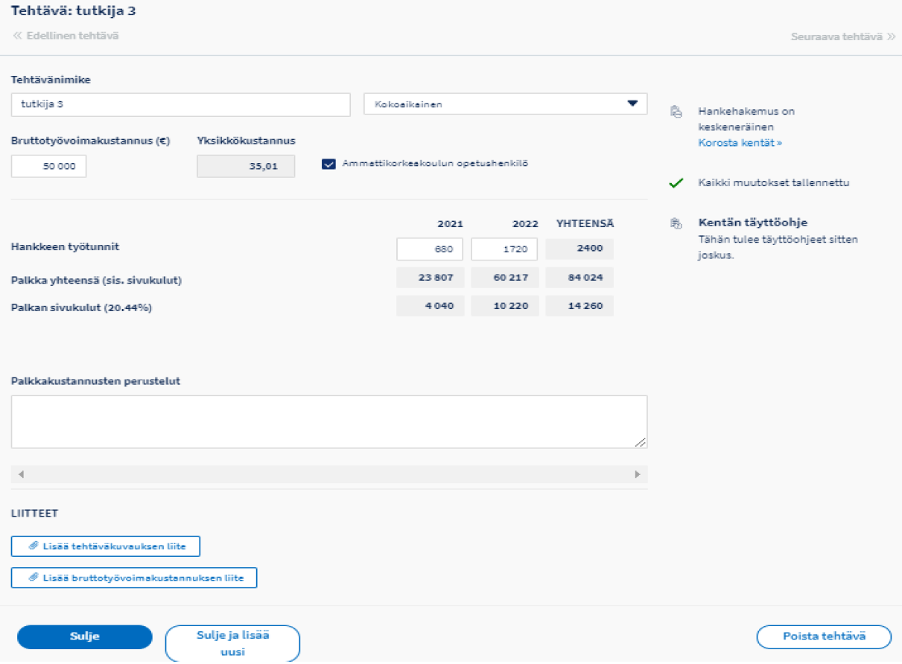
Yksikkö-kustannus-malli &

Slide 11
2) Palkkakustannusten vakiosivukulumalli Tukikelpoisuusasetus 866/2021, 7§

Slide 12
Palkkakustannusten vakiosivukulumalli 1/2
Palkkakustannukset ilman sivukuluja ja lomarahaa korvataan tosiasiallisesti aiheutuneisiin ja maksettuihin tukikelpoisiin kustannuksiin perustuen ja lakiin perustuvat työnantajan sivukulut ja virka- tai työehtosopimukseen perustuvat lomarahat keskimääräisenä prosenttimääräisenä osuutena välittömistä palkkakustannuksista (vakiosivukuluprosenttiosuus)
Prosenttiosuus kattaa työnantajan laskennalliset lakisääteiset sivukulut ja lomarahan
Yksi yhteinen vakiosivukuluprosentti kaikille toimijoille 26,44%, AMK-opetushenkilöstön osalta 20,42%
Vakiosivukuluprosentin mukauttamismenetelmä:
Mikäli sivukuluprosenteissa tapahtuisi yli 5% muutos, harkitsee hallintoviranomainen vakiosivukuluprosentin muutosta
-> muutos koskisi vain uusia hankkeita
-> sivukuluprosentti ei muutu kesken hankkeen toteuttamisaikaa
Vakiosivukuluprosenttiosuus ei kata vuosiloma-ajan ja vapaajaksojen palkkojen kustannuksia
korvataan tosiasiallisesti aiheutuneisiin ja maksettuihin tukikelpoisiin kustannuksiin perustuen

Slide 13
Palkkakustannusten vakiosivukulumalli 2/2
Vakiosivukuluprosenttia sovellettaessa palkkakustannusten sivukulut ja lomaraha lasketaan seuraavasti:
Ei työajanseurantavelvoitetta!
Työajanseurantaa ei vaadita, koska hankkeelle kohdistettava %-osuus työajasta ja siten palkasta määritellään etukäteen
Kiinteä työaikaosuus perustuu työntekijän koko hankkeen aikana hankkeelle tekemän työn arvioituun keskimääräiseen prosenttiosuuteen. Todellinen työaika voi kuitenkin vaihdella maksatuskausien välillä.
Tosiasiallisten palkkakustannusten osalta prosessi vastaa ohjelmakauden 2014-2020 käytäntöä (pl. osa-aikaisten kiinteä työaikaosuus ja työajanseurannasta luopuminen)
hankehenkilöstön tosiasiallisesti aiheutuneet ja maksetut tukikelpoiset palkkakulut x kiinteä ennalta määritetty prosenttiosuus

Slide 14
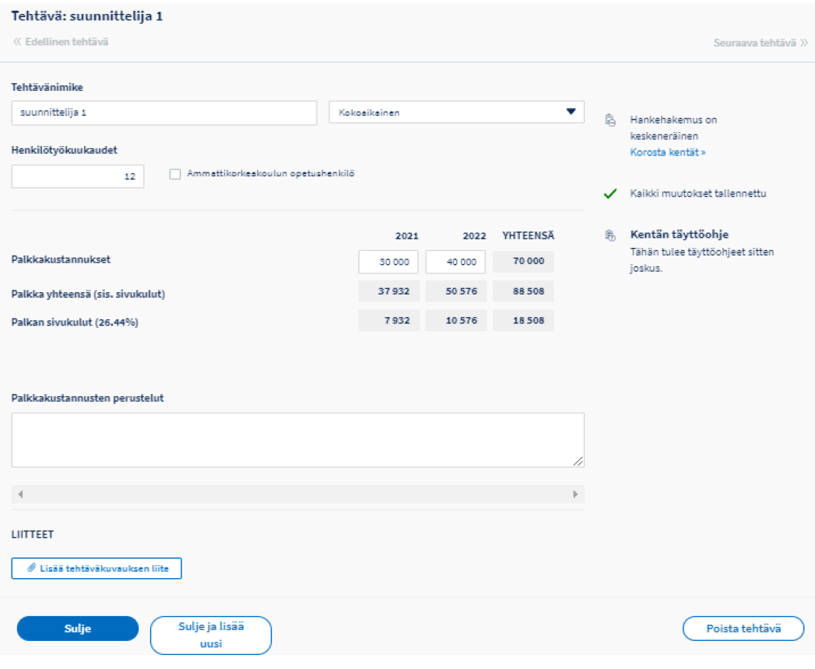
Vakiosivu-kulumalli &

Slide 15
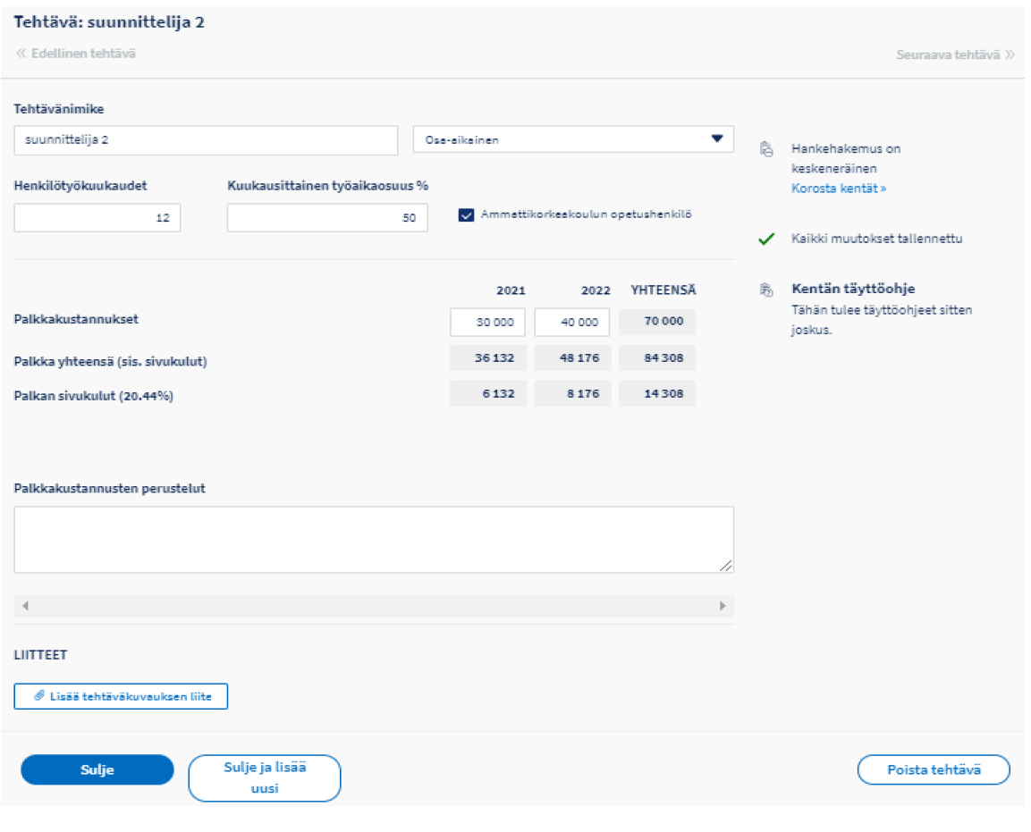
Vakiosivu-kulumalli &

Slide 16
Tehtävänkuvaus & EURA2021

Slide 17
Tehtävänkuvaus 1/4
Tehtävänkuvauslomakkeet täytettävä jokaisen hankehenkilöstöön esitetyn tehtävän osalta erikseen EURA2021-järjestelmään
Henkilötietojen käsittely tehtävänkuvauksessa
Tuen hakijan on pseudonymisoitava työntekijän henkilötiedot EURA 2021 –järjestelmän tehtävänkuvaustiedoissa (henkilötietojen käsittely siten, että henkilötietoja ei voida enää yhdistää tiettyyn henkilöön ilman lisätietoja)
Nimen sijaan työntekijästä on käytettävä EURAssa aina vain tehtävänimikettä
Tuen saajan on säilytettävä tukipäätöksen ehtojen mukaisesti sisällöllisesti yhtäpitävä tehtävänkuvaus, jossa on mukana työntekijän nimitiedot (aukoton jäljitysketju)
Myönteisen tukipäätöksen saatuaan tuensaajan on tulostettava hankehenkilöstön tehtävänkuvaus ja täydennettävä se henkilön nimitiedoilla

Slide 18
Tehtävänkuvaus 2/4
Tehtävää hoitava henkilö ei ole tiedossa hankehakemusvaiheessa
-> tuensaajan on täydennettävä työntekijän nimitiedot säilyttämäänsä tehtävänkuvaukseen viipymättä, kun henkilö on nimetty
Tehtävää hoitava henkilö vaihtuu hankkeen toteutuksen aikana
-> tuensaajan on laadittava päivitetty tehtävänkuvaus viipymättä ja säilytettävä se itsellään tukipäätöksen ehtojen mukaisesti. Tuensaajan on myös ilmoitettava muutoksesta viipymättä rahoittavalle viranomaiselle, jotta viranomainen voi harkita, edellyttääkö muutos tuen saajalta muutoshakemusta esimerkiksi, jos myös tehtävän sisältö muuttuu.
Asiakirjojen säilyttämisvelvollisuus: tuensaajan on säilytettävä kaikki eri versiot työntekijöiden nimitiedot sisältävistä tehtävänkuvauksista, siten että ne muodostavat aukottoman jäljitysketjun EURA 2021 -järjestelmään täytettyjen tehtävänkuvaustietojen kanssa.
Tietojen oikeaksi vakuuttamiskohdassa tuen hakija vakuuttaa antamansa tiedot oikeaksi ja tukikelpoisuusasetuksen mukaisiksi!

Slide 19
Tehtävänkuvaus 3/4
Tehtävänkuvauslomakkeen avoimet kysymyskentät EURAssa
Ilmoita työntekijän pääasialliset tehtävät hankkeessa
Kuvataan työntekijän pääasialliset tehtävät hankkeessa tiiviisti ja informatiivisesti.
Perustele palkkakustannusten tarpeellisuus
Tukikelpoisina palkkakustannuksina voidaan hyväksyä tuensaajalle tukipäätöksen mukaisen hankehenkilöstön hankkeen toteuttamiseksi tarpeellisesta työstä aiheutuneet palkkakustannukset sekä lakiin tai virka- tai työehtosopimukseen perustuvat kustannukset.
Perustelut, mikäli osa-aikaisen tai lyhytaikaisesti hankkeessa työskentelevän henkilön työaikaosuus on pienempi kuin 20% vuotuisesta 100%:n työaikaosuutta vastaavasta työajasta, mutta ei kuitenkaan vähemmän kuin 10% vuotuisesta 100%:n työaikaosuutta vastaavasta työajasta
Palkkakustannusten kohtuullisuuden osoittaminen
Osoitettava, että hankkeelle kohdennettavat palkkakustannukset ovat määrältään kohtuullisia ja että ne eivät ylitä tuen saajan vastaavan tasoisista tehtävistä yleisesti maksetun palkan määrää.
Perustele palkkakustannusten kohtuullisuutta esimerkiksi tuen hakijan palkkataulukoilla, työehtosopimuksilla tai muilla vastaavilla palkanmääräytymisperusteilla.

Slide 20
Tehtävänkuvaus 4/4 Palkkakustannusten yksikkökustannusmallissa lisäksi huomioitava
Perustelut bruttotyövoimakustannusten yhdistelmän käyttämiselle (Valinta 7.)
Miksi vuotuisen bruttotyövoimakustannuksen määrittäminen on toteutettu yhdistelemällä eri laskentatapoja (diat 9-10)
Henkilön tai tehtävän bruttotyövoimakustannuksen määrittäminen yhdistelemällä eri vuotuisen bruttotyövoimakustannuksen laskentatapoja on aina perusteltava
Miten tietoja on yhdistetty bruttotyövoimakustannusten määrittämisessä
Kuvailtava yksityiskohtaisesti, miten tehtävän tai henkilön hakemuksessa ilmoitettuun vuotuiseen bruttotyövoimakustannukseen on päädytty eri laskentatapoja yhdistelemällä.
Bruttotyövoimakustannuksen määrittämisessä käytettyjä asiakirjoja ei liitetä EURA 2021 –järjestelmään!
Tuensaaja on velvollinen säilyttämään kaiken bruttotyövoimakustannusten määrittämiseen käytetyn todentavan aineiston
Käytävä aukottomasti ja tehtäväkohtaisesti ilmi, mitä bruttotyövoimakustannusten määrittämistapaa tai –tapoja on käytetty kunkin hankehenkilöstöön kuuluvan tehtävän osalta
Kaikki määrittämiseen liittyvä aineisto, kuten palkkalaskelmat ja tarvittavat työntekijöiden suostumukset tietojen luovuttamiseen on säilytettävä ja aineiston on oltava saatavilla tarkastuksia varten

Slide 21
Tuen maksaminen

Slide 22
Mitä tuensaaja merkitsee maksatushakemukseen? Palkkakustannusten yksikkökustannusmalli
Tuensaajan tulee toimittaa työajanseurannat maksatushakemuksen liitteinä (sekä kokoaikaisten että osa-aikaisten työntekijöiden osalta)
Työaikakirjanpidon tulee olla työntekijän ja työnantajan allekirjoittama (myös sähköinen allekirjoitus hyväksytään). Työaikakirjanpidon tulee olla todennettavissa jälkikäteen!
Työajanseurannassa ilmoitetaan ainakin hankkeelle tehdyt työskennellyt työtunnit ja näiden ajankohta. Kokonaistyöaikaa ei tarvitse ilmoittaa. Tuensaajilla on erilaisia työajanseurantajärjestelmiä käytössä ja mukana voi olla enemmänkin tietoa.
Työskenneltyjen tuntien lisäksi hankkeelle voidaan tarvittaessa kohdentaa sairausloma-ajat ja perhevapaat samassa suhteessa kuin henkilö tekee hankkeelle työtä ja siltä osin, kun tuensaaja ei ole oikeutettu saamaan niistä korvausta muualta (esim. Kela-korvaukset)
EURA 2021 -palvelussa täytettävään maksatushakemukseen on suunniteltu erillinen kohta sairauslomien ja perhevapaiden kustannusten ilmoittamista varten molemmissa palkkakustannusmalleissa käytettäväksi
Hankkeelle ei kohdisteta mitään lomakustannuksia ja opetushenkilöstöjen vapaajaksojen kustannuksia esim. loma-ajan palkka, lomaraha, lomakorvaus, säästövapaat, palkalliset merkkipäivät yms. vapaat
Kirjanpidon otetta ei tarvitse toimittaa Palkat hyväksytään päätösvaiheessa hyväksytyn kiinteän tuntihinnan ja hankkeelle tehtyjen tuntien perusteella!

Slide 23
Mitä tuensaaja merkitsee maksatushakemukseen? Palkkakustannusten vakiosivukulumalli
Tuensaaja kirjaa hankkeen kirjanpitoon kokoaikaisten osalta tosiasiallisesti aiheutuneet ja maksetut tukikelpoiset palkkakustannukset ilman sivukuluja ja lomarahaa
Osa-aikaisten työntekijöiden palkkakustannukset kohdistetaan hankkeelle ja kirjataan hankekirjanpitoon ennalta vahvistetun kiinteän työaikaosuuden (%) mukaisesti tosiasiallisesti aiheutuneista ja maksetuista tukikelpoisista palkkakustannuksista ilman sivukuluja ja lomarahaa
Sairausloma-ajan ja vanhempainvapaiden kustannukset siltä osin kuin tuen saaja ei ole saanut, tai ei ole oikeutettu saamaan, niistä korvausta muualta (esim. Kela-korvaukset)
Osa-aikaisten osalta samassa suhteessa kuin henkilö tekee hankkeelle työtä (kiinteä %-osuus)
Työaikakirjanpidon raportteja ei toimiteta maksatushakemuksen liitteinä!
Kirjanpidon ote liitetään maksatushakemukseen. Palkkakirjanpidon on oltava todennettavissa jälkikäteen.
Vuosiloma-ajan ja vapaajaksojen palkkakustannukset ovat tukikelpoisia siltä osin kuin palkat on ansaittu hankkeen tukipäätöksen mukaisena toteuttamisaikana ja tosiasiallisesti maksettu työntekijälle tuen maksamista koskevan hakemuksen jättämiseen mennessä.
Loma- ja vapaajaksopalkkavaraukset eivät ole tukikelpoisia

Slide 24
Huomioita palkkakustannusten kustannusmalleista
Yksikkökustannusmalli vaatii tuenhakijoilta tarkempaa työtä hankepalkkojen valmisteluvaiheessa, mutta vastaavasti hankkeen toteutuksen aikainen työmäärä pienenee huomattavasti ja aikaa jää hankkeen sisällölliseen toteuttamiseen.
Hankkeen resurssien suunnittelu on tehtävä entistä tarkemmin jo hakuvaiheessa! Tehtäväkohtaiset lomakkeet on täydennettävä EURA 2021 -järjestelmään jo ensimmäisen hakemuksen yhteydessä.
Tehtävänkuvausten täyttöohjeissa annetaan ohjeita muutostilanteita varten, hankehakemuksessa rahoitusta haetaan tehtäville, ei henkilöille
Yksikkökustannusmallissa organisaatiot voivat itse vaikuttaa miten helppoa tai vaikeaa mallin käyttäminen on; säädösperusta antaa paljon vaihtoehtoja bruttotyövoimakustannuksen laskentaan
Dokumentoinnin ja jäljitysketjun merkitys korostuu entisestään palkkatietojen vakuuttamismenettelyn aikana

Slide 25
Lisätietoja www.rakennerahastot.fi Pohjois-Pohjanmaan ELY-keskuksen rahoitusyksikön yhteyshenkilöt Kainuussa Rahoitusasiantuntija (ESR) Annukka Koskelo Rahoitusasiantuntija (ESR) Verna Piirainen (3.1.2022 alkaen) Käyntiosoite: Kalliokatu 4, 87100 Kajaani Käyntiosoite: Kalliokatu 4, 87100 Kajaani Puh. 0295 023 691 Puh. 0295 023 573 s-posti: annukka.koskelo@ely-keskus.fi s-posti: verna.piirainen@ely-keskus.fi Twitter: @AnnukkaKoskelo Twitter: @VernaPiirainen Rahoitusasiantuntija (ympäristö-EAKR) Paula Alho Käyntiosoite: Hallituskatu 3 B, 96100 Rovaniemi Puh. 0295 037 284 s-posti: paula.alho@ely-keskus.fi
Kiitos!

